Slide 1
Herhaling Financieel Management

Slide 2
Beroepsproeve Adviseur duurzame leefomgeving

Slide 3
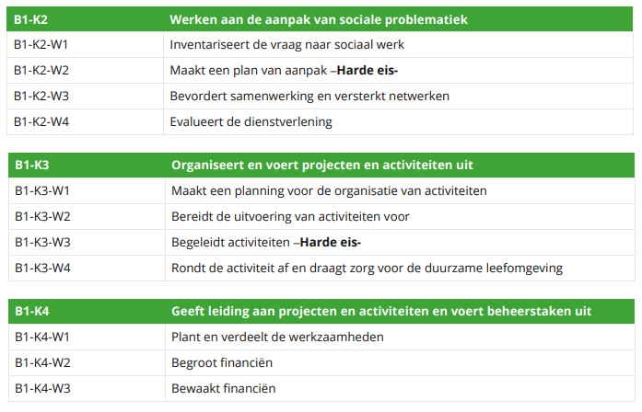
Beroepsproeve Adviseur duurzame leefomgeving

Slide 4
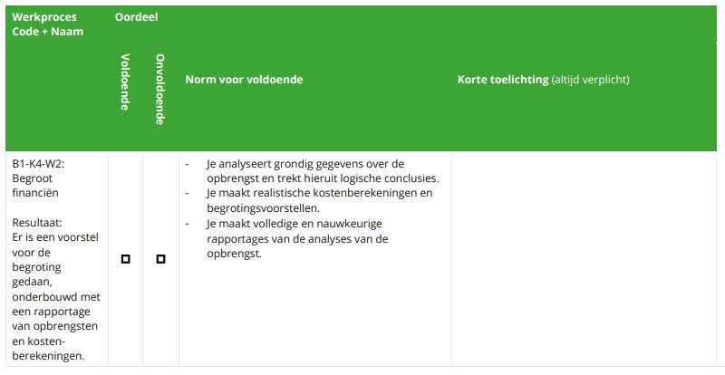
Beroepsproeve Adviseur duurzame leefomgeving

Slide 5
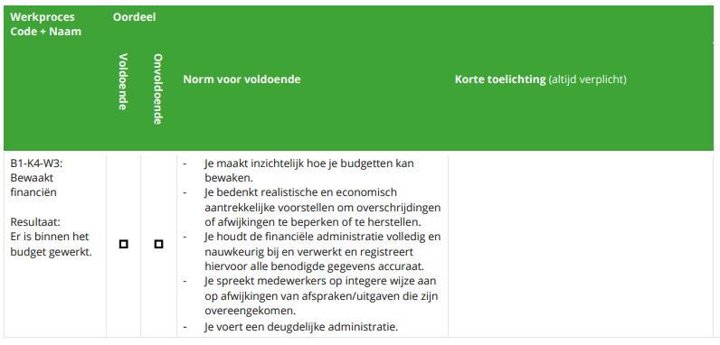
Beroepsproeve Adviseur duurzame leefomgeving

Slide 6
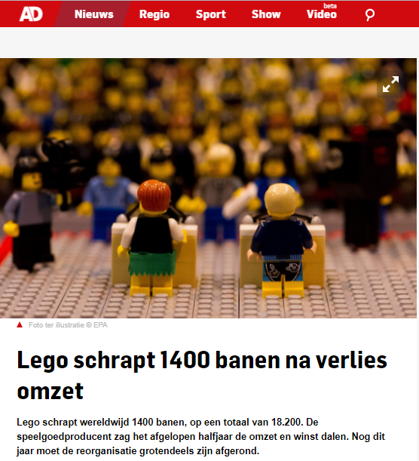
Financieel management - Herhaling

Slide 7
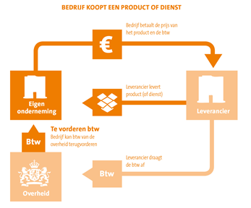
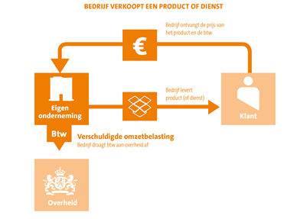
Financieel management - Herhaling Belasting toegevoegde waarde
Inkoopproces
Verkoopproces

Slide 8
Financieel management - Herhaling Belasting toegevoegde waarde
Btw-tarieven
21% | Algemeen of basistarief | die niet vrijgesteld zijn, en die niet onder het 9%- of 0%-tarief vallen.
9%* | Verlaagd tarief | Voedingsmiddelen, water, agrarische goederen, geneesmiddelen, kunst en boeken
0% | Goederen die je exporteert, visvangst, accijnsgoederen

Slide 9
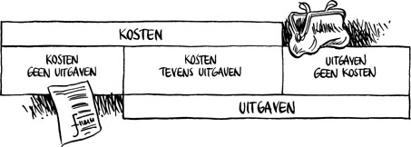
Financieel management - Herhaling Hoofdstuk 1. Kosten
KOSTEN ~ UITGAVEN

Slide 10
Financieel management - Herhaling Hoofdstuk 1. Kosten
Kosten indelen
Naar kostensoort
In vaste/constante & variabele kosten
In directe & indirecte kosten

Slide 11
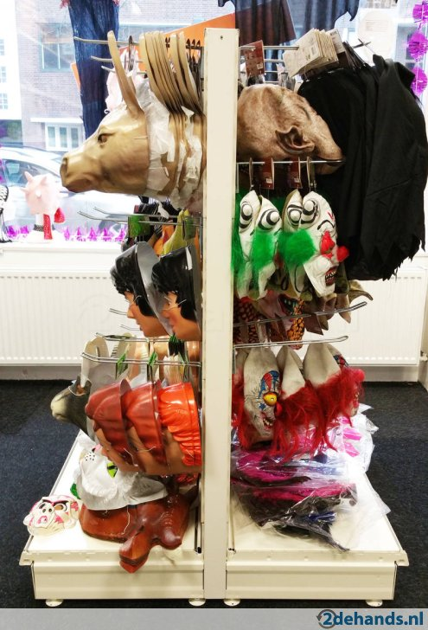
Kosten indelen: naar kostensoort
Kosten van menselijke arbeid
Rentekosten
Kosten van diensten van derden
Voorraadkosten
Transportkosten
Promotiekosten
Huisvestingskosten
Kosten van de grond
Huurkosten
Kosten van duurzame bedrijfsmiddelen
Afschrijvingskosten
Complementaire kosten
Rentekosten

Slide 12
Kosten indelen
Naar kostensoort
In vaste/constante & variabele kosten
In directe & indirecte kosten

Slide 13
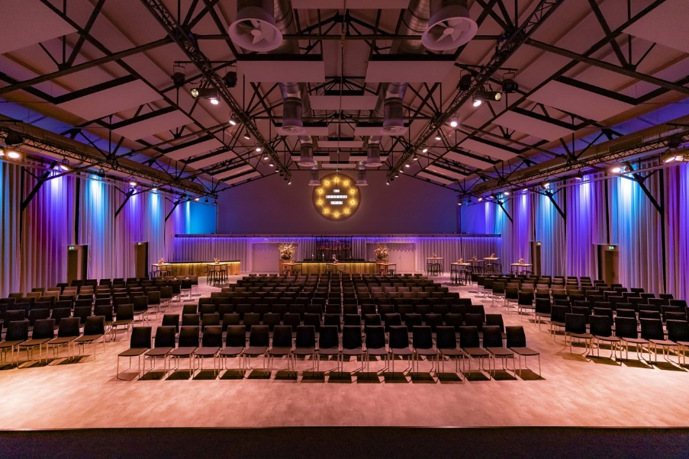
Kosten indelen: in constante/vaste en variabele kosten
Constante/Vaste kosten: veranderen NIET als de productie veranderd.
Variabele kosten: veranderen WEL als de productie veranderd.

Slide 14
Kosten indelen
Naar kostensoort
In vaste/constante & variabele kosten
In directe & indirecte kosten

Slide 15
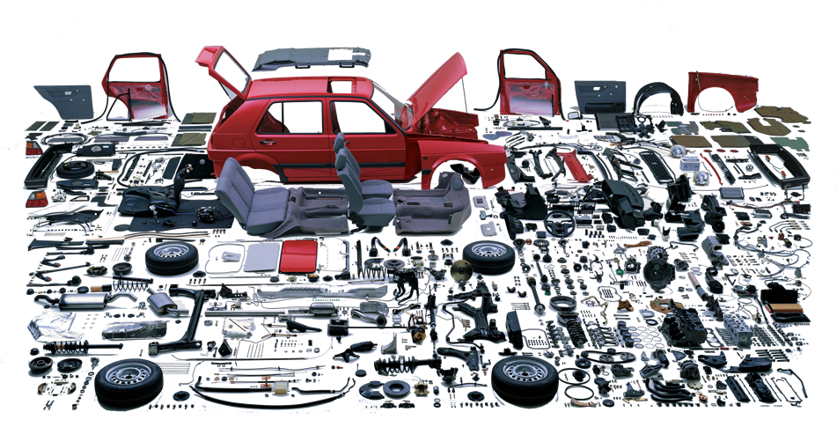
Kosten indelen: in directe en indirecte kosten
Directe kosten: kosten die toe te wijzen zijn aan één product of dienst
Indirecte kosten: kosten die niet voor één product of één dienst worden gemaakt, maar voor alle producten en/of diensten van een onderneming

Slide 16
Financieel management - Herhaling Hoofdstuk 2. Begroten en budgetteren
2.6 Exploitatiebegroting / exploitatieoverzicht
Een ondernemer wil graag weten of zij winst (of verlies) maakt in een periode
Twee soorten winst: brutowinst en nettowinst

Slide 17
Exploitatiebegroting (pagina 36)
Overzicht dat inzichtelijk maakt of je verlies of winst maakt (excl. btw)
Exploitatiebegroting (de komende periode)
Exploitatieoverzicht (de afgelopen periode)
Exploitatiebudget (taakstellend karakter)

Slide 18
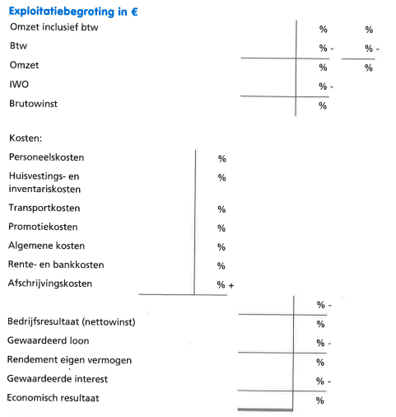
Exploitatiebegroting (pagina 36)

Slide 19
Exploitatiebegroting (pagina 36)

Slide 20
Exploitatiebegroting (pagina 36)

Slide 21
Exploitatiebegroting (pagina 36)
Kosten indelen
Naar kostensoort
In vaste/constante & variabele kosten
In directe & indirecte kosten

Slide 22
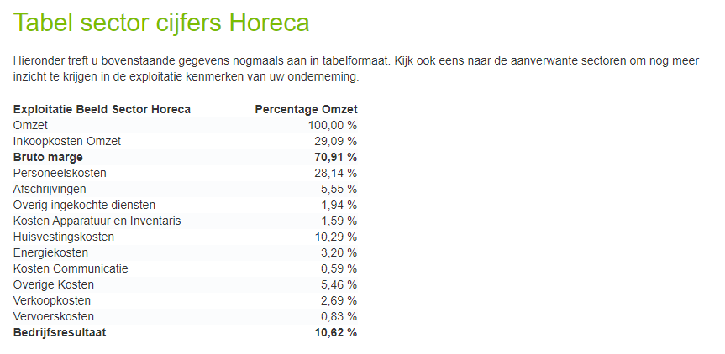
Exploitatiebegroting (pagina 36)

Slide 23
Exploitatiebegroting
Opdrachten (Rekenvaardigheid) :
pagina 43 t/m 51
11, 16, 20, 21, 26 en 32

Slide 24
Exploitatiebegroting
Opdrachten (Rekenvaardigheid) :
pagina 58 t/m 70
39, 44 en 45

